Slide 1
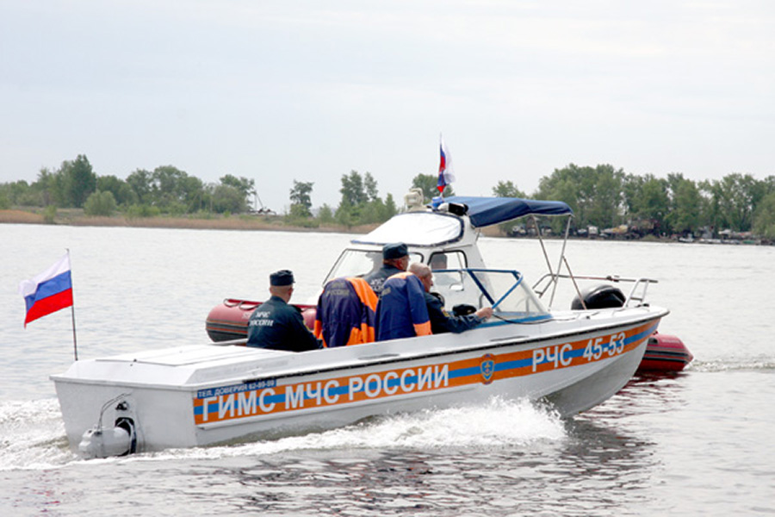
БЕЗОПАСНОЕ ПОВЕДЕНИЕ НА ВОДЕ И СНИЖЕНИЕ ТРАВМАТИЗМА ЛЮДЕЙ НА ВОДНЫХ ОБЪЕКТАХ

Slide 2
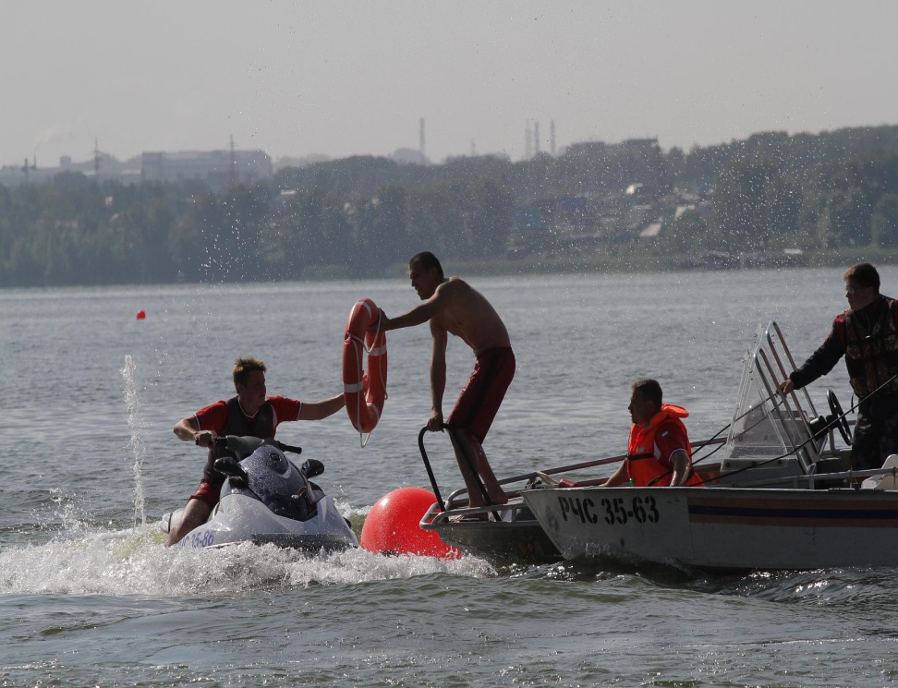
Государственная инспекция по маломерным судам МЧС России
ОСНОВНЫЕ ЗАДАЧИ
Осуществление государственного и технического надзора за маломерными судами и базами для их стоянок на внутренних водах и территориальном море Российской Федерации.
Обеспечение безопасности людей на водных объектах.

Slide 3
РОССИЯ –МОРСКАЯ ДЕРЖАВА
Наша Родина это великая морская и речная держава. Она имеет выход к трем Океанам и тринадцати морям, а протяженность морского побережья составляет более 40 тыс. км. По территории страны протекает 2,5 млн. больших и малых рек, имеется 2 млн. озер и прудов.
Самые крупные реки страны; Волга, Обь, Иртыш, Лена, Кама.
Самое крупное озеро; Байкал.
Чрезвычайно велико значение водной среды для нашей страны.
Особое место занимает оздоровительный отдых наших граждан в летние месяцы года, при проведении отпусков и каникул.

Slide 4
МЧС НАПОМИНАЕТ
ОСНОВНЫЕ ПРИЧИНЫ ГИБЕЛИ ЛЮДЕЙ НА ВОДЕ ЯВЛЯЕТСЯ;
Грубое нарушение правил безопасного поведения на воде!
Купание в неустановленных местах!
Переоценка своих сил и возможностей!

Slide 5
ЗАПОМНИТЕ
Находясь у воды, никогда не забывайте о собственной безопасности.
Будьте готовы оказать посильную помощь попавшему в беду.
Страх; – один из ведущих факторов гибели людей при катастрофах на воде. Возникающая у человека паника приводит к дискоординации движений. В результате он либо захлёбывается водой, либо выбивается их сил и , погружаясь в воду делает непроизвольный вдох в следствии чего вода поступает в легкие человека.
Переохлаждение ; Длительность безопасного пребывания в воде зависит от ее температуры. Например: 24° - до 8 часов, 20° - 2,5 часа, 15° -1 час, 10° -35 минут. При 4°- 6° уже через 10-20 минут появляются нарушения двигательной способности.
Другие причины: Неумение плавать, травмы головы и шеи полученные при прыжках в воду, баротравма при нырянии с аквалангом, нарушение ритма сердца, сильное течение, наличие водоворотов.

Slide 6
РЕКОМЕНДАЦИИ МЧС.
Научись плавать (это главное, качество плавать всегда пригодится в жизни)
Если ты плохо плаваешь – используй плавательные жилеты и круги.
Паника – основная причина трагедий на воде.
НИКОГДА НЕ ПОДДАВАЙСЯ ПАНИКЕ!

Slide 7
ОСНОВНЫЕ ПРАВИЛА БЕЗОПАСНОГО ПОВЕДЕНИЯ НА ВОДЕ
Когда купаешься, поблизости от тебя должны быть люди.
Не заходи на глубокие места, если не умеешь плавать.
Не ныряй в незнакомых местах.
Не заплывай за буйки.
Не устраивай в воде игр связанных с захватами, борьбой.
Не пытайся плавать на брёвнах, досках, самодельных плотах.
Необходимо уметь правильно управлять своими возможностями.
Чтобы избавиться от воды, попавшей в дыхательные пути, нужно немедленно остановиться , энергичными движениями рук и ног удерживаться на поверхности воды и , поднять голову и сильно откашляться.
Пловец в воде должен соблюдать правильный ритм дыхания.
Попав в быстрое течение, не следует бороться против него, необходимо не нарушая дыхания плыть по течению к берегу.
Оказавшись в водовороте, необходимо набрать больше воздуха, погрузиться в воду и сделать сильный рывок в сторону по течению, всплыть на поверхность.
Запутавшись в водорослях, не делать резких движений и рывков. Необходимо лечь на спину, спокойным движениями выплыть в ту сторону откуда приплыл.
Нельзя купаться у крутых, обрывистых и заросших растительностью берегов.
Если вы решили покататься на лодке, выучите основные правила безопасного поведения в этом случае.

Slide 8
КАТАНИЕ НА ЛОДКЕ
Лодка должна быть полностью исправна и оборудована.
Убедиться в наличии весел. Руля, уключин, спасательного круга, спасательных жилетов, черпака для отлива воды. равномерно
Пассажиры должны быть в спасательных жилетах.
Посадка в лодку производиться равномерно, ни в коем случае нельзя садиться на борт лодки, пересаживаться с одного места на другое, раскачивать лодку и нырять с нее.
Запрещается кататься на лодке детям до 16 лет без сопровождения взрослых
Перегружать лодку сверх установленной нормы для этого типа лодки.
Пересекать курс моторных лодок, близко находиться к ним , двигаться по судовому ходу.
Опасно подставлять борт лодки параллельно идущей волне.
Волну надо «резать» носом лодки поперек или под углом.
Если лодка опрокинется, в первую очередь нужно оказать помощь тому ,
Кто в ней нуждается.
Лучше держаться всем пассажирам за лодку и общими усилиями толкать ее к берегу или на мелководье.
Позвать на помощь.

Slide 9
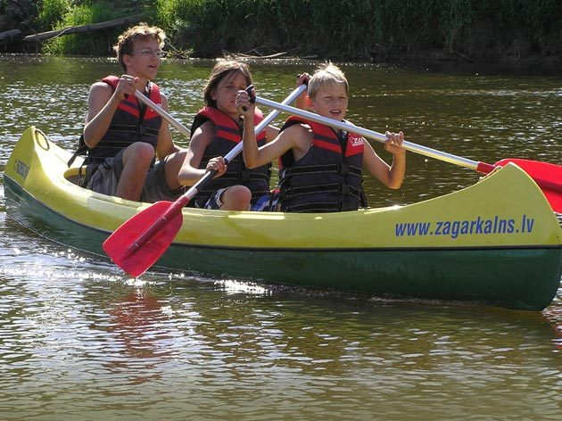
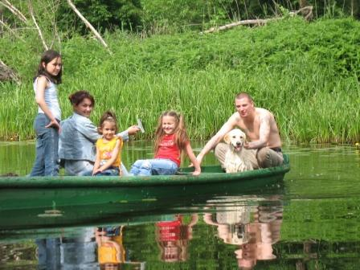
Катание на лодке.

Slide 10
Поведение на пляже.
- купаться в местах, где выставлены щиты с предупреждениями и запрещающими надписями;
- купаться в необорудованных, незнакомых местах;
- заплывать за буйки, обозначающие границы участка акватории водного объекта, отведенного для купания;
- подплывать к моторным, парусным судам, весельным лодкам и другим плавсредствам;
- прыгать в воду с катеров, лодок, причалов, а также сооружений, не приспособленных для этих целей;
- загрязнять и засорять водные объекты;
- приходить с собаками и другими животными;
- оставлять мусор на берегу и в кабинах для переодевания;
- играть с мячом и в спортивные игры в не отведенных для этого местах. Нырять в воду с захватом купающихся;
- подавать крики ложной тревоги;
- плавать на средствах, не предназначенных для этого;
- обучение плаванию должно проводиться в специально отведенных для этого местах;
- каждый гражданин обязан оказать посильную помощь терпящему бедствие на воде.

Slide 11
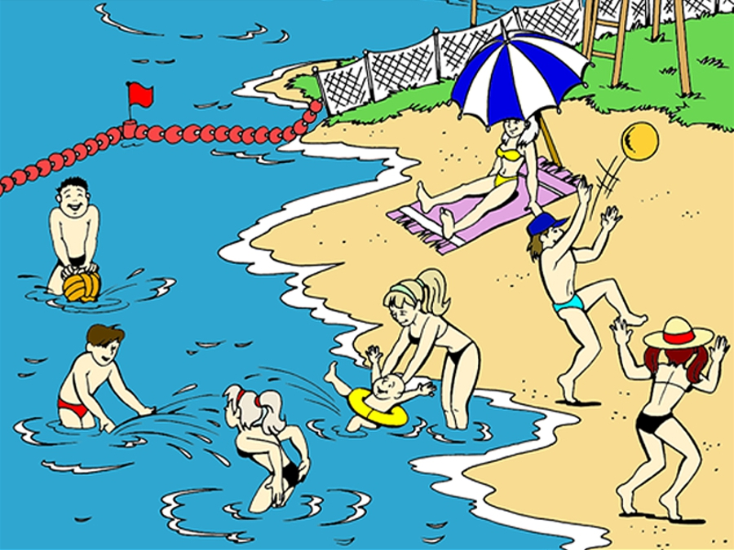
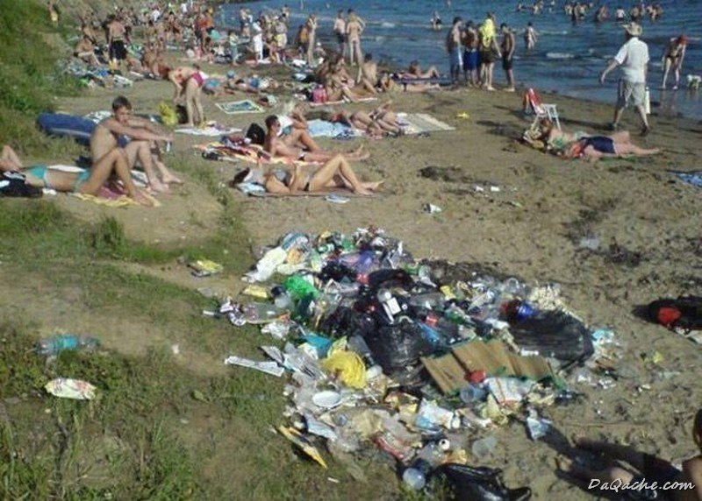
Поведение на пляже.

Slide 12
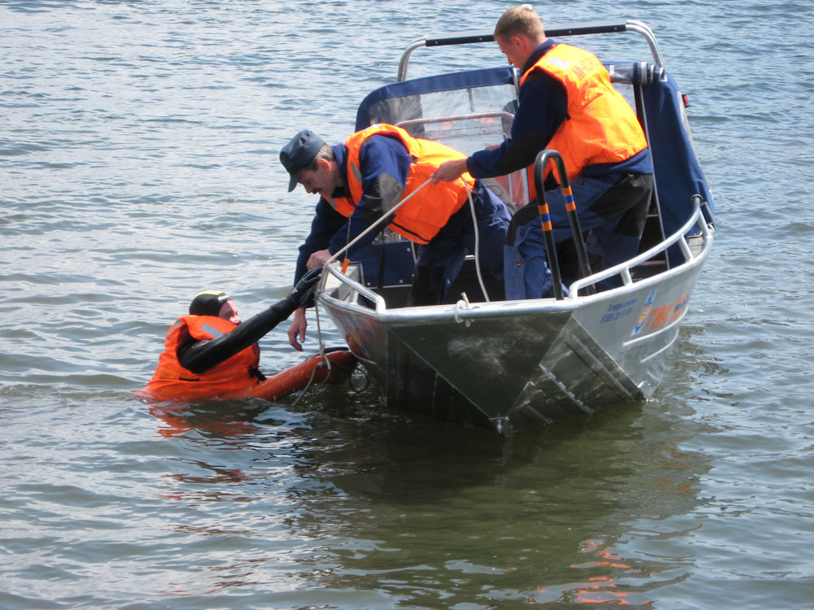
П О М Н И Т Е
ОБЯЗАТЕЛЬНОЕ СОБЛЮДЕНИЕ ВСЕХ ПРАВИЛ ПОВЕДЕНИЯ НА ВОДЕ В КУПАЛЬНЫЙ СЕЗОН – ЗАЛОГ СОХРАНЕНИЯ ЗДОРОВЬЯ И СПАСЕНИЕ ЖИЗНИ МНОГИХ ЛЮДЕЙ.

